Slide 1
冀教版六年级上册第一单元
的
形
认
扇
识
WWW.PPT818.COM

Slide 2
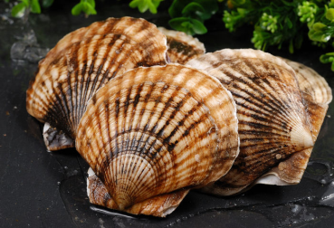
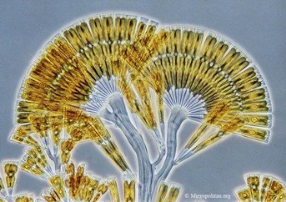
银杏叶
扇贝
扇形藻
这些物体有什么共同点？
扇形

Slide 3
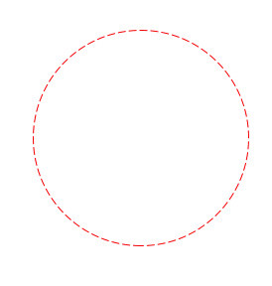
.
A
圆上A、 B
两点间的部分叫做弧，读作弧AB
.
B

Slide 4
A
一条弧和经过这条弧两端的
两条半径所围成的图形叫做
扇形
.
B
O
扇形是圆的一部分
扇形都有一个角，角的顶点在圆心。
注意：圆的一部分可不一定是扇形呦

Slide 5
练一练
下图中涂色部分是不是扇形？
X
X
√
√

Slide 6
顶点在圆心的角叫圆心角
A
判断一个角是不是圆心角必须
满足两个条件：
.
B
1.顶点必须在圆心。
O
2.角的两边必须是圆的两条
半径。

Slide 7
下面哪个角是圆心角？
（ ）
√
×
√
（ ）
（ ）

Slide 8
下面扇形的圆心角分别是多少度？
45˚
180˚
90˚
扇形圆心角度数是360˚的几分之几，
扇形面积就占整个圆面积的几分之几

Slide 9
我的收获：
圆上A、 B两点间的部分叫做弧，读作弧AB
一条弧和经过这条弧两端的两条半径所围成的图形叫做扇形，扇形是圆的一部分
扇形都有一个角，角的顶点在圆心。

Slide 10
顶点在圆心的角叫圆心角
判断一个角是不是圆心角必须满足两个条件：
1.顶点必须在圆心。
2.角的两边必须是圆的两条半径。

Slide 11
再见

